Slide 1
113-2 python程式設計 練習題 2

Slide 2
演唱會(30%)
YOASOBI要舉辦一場演唱會，但他們想依觀眾的喜好程度決定曲目以及歌曲順序，所以他們會從 a 個粉絲的數據中去評估喜好程度，每個粉絲對不同歌曲喜好程度的被經紀公司量化成喜好值，你需要加總歌曲的喜好值在 m 首歌中選取 n首歌曲。

Slide 3
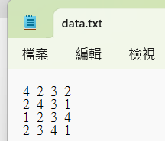
演唱會(30%)
輸入的第一行是m,n,a,b (b為下題需要使用資訊)
第一行之後共有a行資訊，分別表示第i個粉絲的喜好資訊
每一行共有m個數值代表由編號1~m首的喜好程度
m首，挑n，a個粉絲，b
3號粉絲對m首歌曲的喜好程度

Slide 4
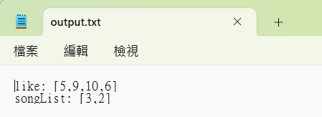
演唱會(30%)
備註:
測資為data.txt檔，請同學多加注意。
請同學輸出一個output.text
Like:所有歌曲總分
SongList:表演順序與歌曲編號

Slide 5
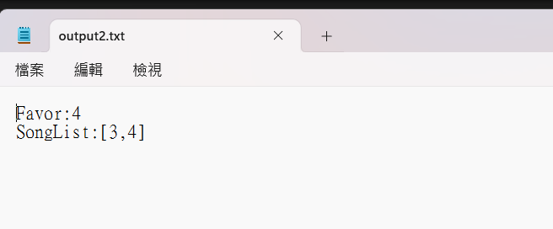
演唱會-2(30%)
提供查找指定粉絲最喜愛的歌曲的功能 (15%)
抽取編號為b的粉絲，把他最喜歡的歌曲放到表演歌單中，若歌曲已在歌單就把表演順序往前一格，若沒有就把最後一首歌曲替換成他最喜歡的歌曲(15%)
(粉絲編號由1 ~ a)
請輸出一個output2.txt

Slide 6
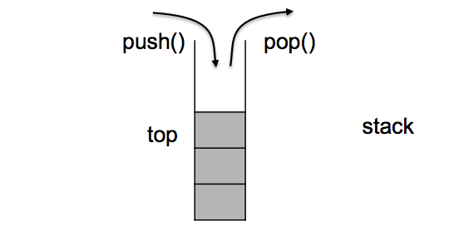
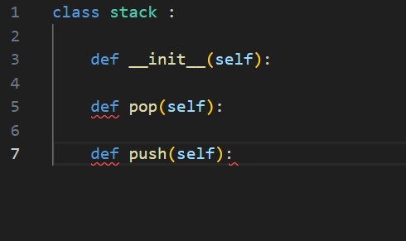
Stack (40%)
堆疊（Stack）是一種常見的資料結構，你可以在頂端新增元素（Push），也可以從頂端刪除元素（Pop)，遵循後進先出(LIFO)的原則，請同學使用class實作出一個stack，且必須含有Pop與Push兩個功能。
Array Stack Visualization (usfca.edu)

Slide 7
Stack (40%)
請使用Stack解決下列問題:
備註:
輸入一串括號判斷是否互相匹配，若可以匹配請回傳True，不行則回傳False
1.測資為data.txt檔

Slide 8
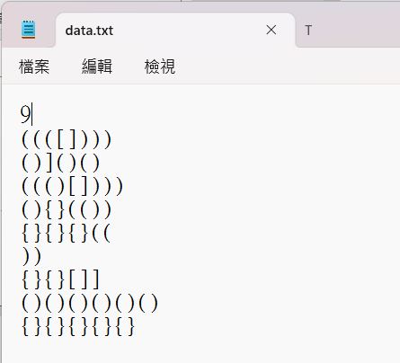
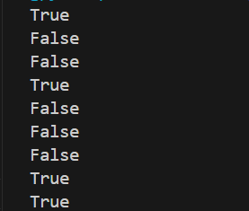
Stack (40%)
Input: output:

Slide 9
注意事項
請使用python版本：python 3.9.0
把你寫的所有code都壓成壓縮檔內並上傳iLearning
壓縮檔名: [學號]_P.zip
7112056095_P.zip
code檔名: [學號]_[題號].py
例：7112056095_P1.py
假如有任何其他的注意事項，請寫readme.txt告訴我
嚴禁抄襲

